Slide 1
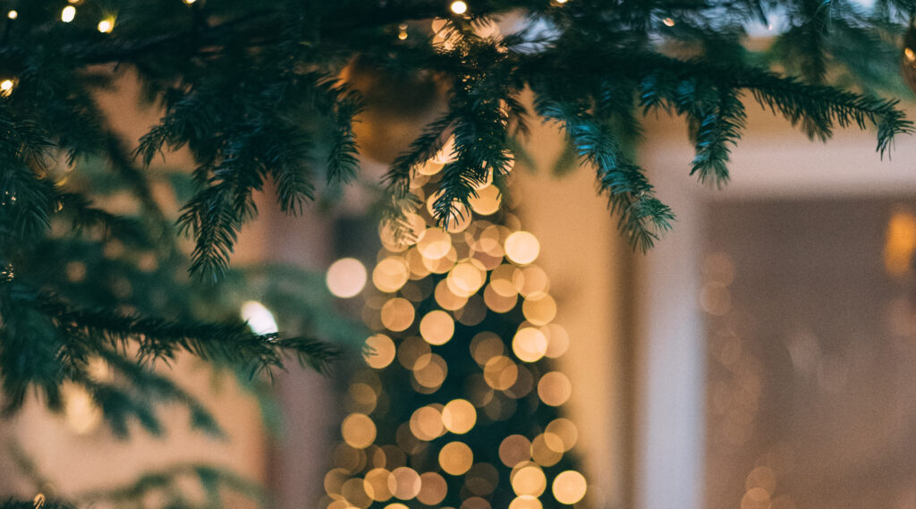
julen
Som tema i litteraturen

Slide 2

Digte om jul
Brug analyseskemaet til digte i ”Håndbog til dansk” til i grupper at lave en komparativ analyse af følgende tekster:
N.F.S. Grundtvig: Dejlig er den himmel blå (1810/1853) og Gulddreng: "Guld Jul", 1916
MC Ejner: Det’ jul det’ cool (1988) og Peter Faber: Sikken voldsom trængsel og alarm (1848)
Tom Kristensen: Julenat (1922) og Svend Erik Pedersen: Hvad er det, der gør jul til noget særligt? (2015)
Margrethe Munthe: På Låven Sitter Nissen (1911) og Johannes Møllehave: Lille Messias (1989)

Slide 3
teksterne med melodi
Hvad er det, der gør jul til noget særligt? https://www.dr.dk/nyheder/kultur/klassisk/svend-eriks-julesang-fik-taarerne-frem-i-hele-danmark-nu-kan-du-hoere-den
Dejlig er den Himmel blå: https://www.youtube.com/watch?v=AGKHvS7ukMU
Det’ jul, det’ cool: https://www.youtube.com/watch?v=FuyKWtF5aqU
På låvet sitter nissen: https://www.youtube.com/watch?v=eUCIzWGUyLY
Lille Messias: https://www.youtube.com/watch?v=I5qJEKkTwlE
Guldjul: https://www.youtube.com/watch?v=GZ5bFUfwW80

Slide 4
